Slide 1
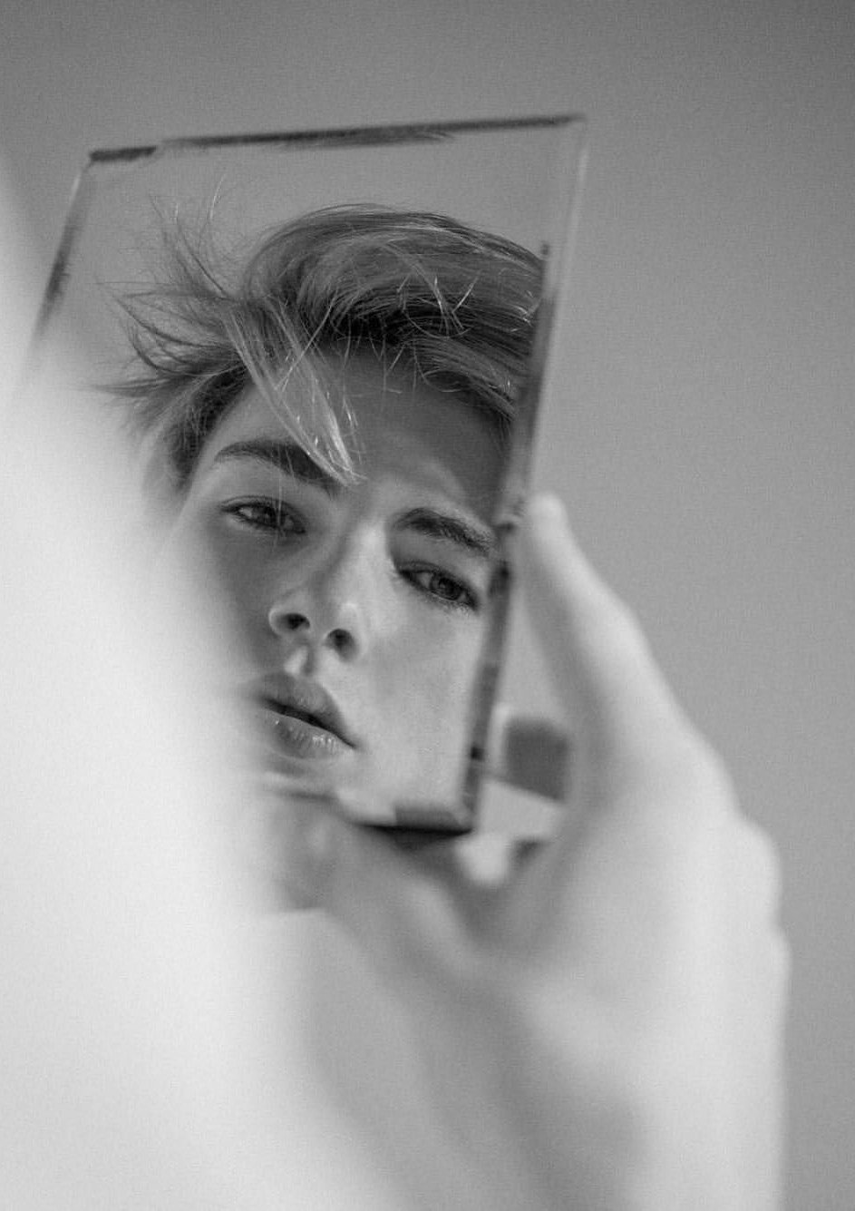
舊我與新我
人的負面情形
我
第 6 個鑰字
Notes:
【約0.5分鐘】今天只講一個字——「我」，設計主題是「舊我與新我」。先讓朋友放鬆：給我大約十五分鐘，聽完再一起討論。本篇已按福音需要調整順序：先從生活談起，再回到經文，內容取自原文。

Slide 2
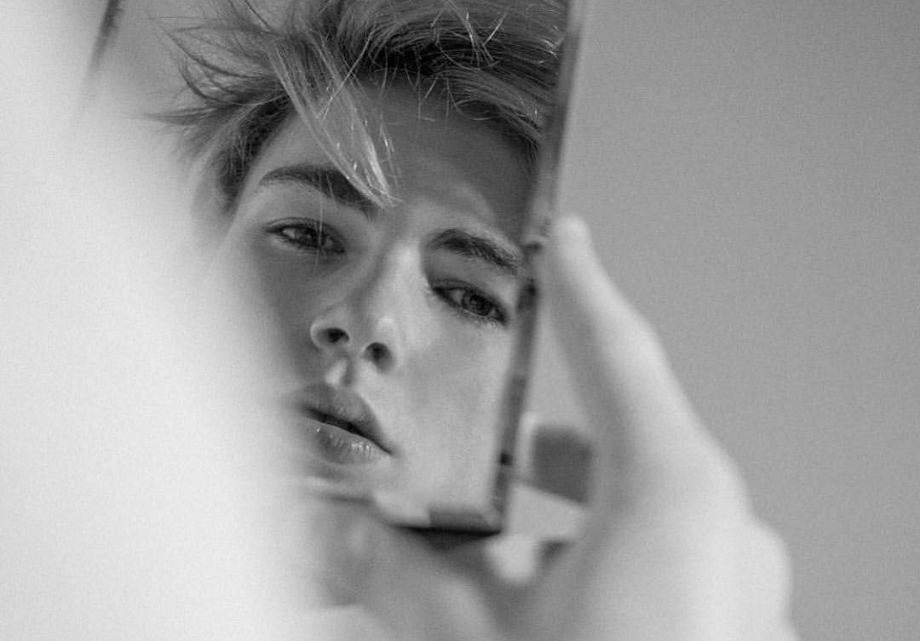
你有沒有想過……？
立志為善由得我，行出來卻由不得我，人生苦惱，所為何事？
Notes:
【約1.5分鐘】開場提問：立志為善由得我，行出來卻由不得我，人生苦惱，所為何事？ 讓朋友先說兩句，建立關係，不要急著辯論，也不要一開始就先背經文。

Slide 3
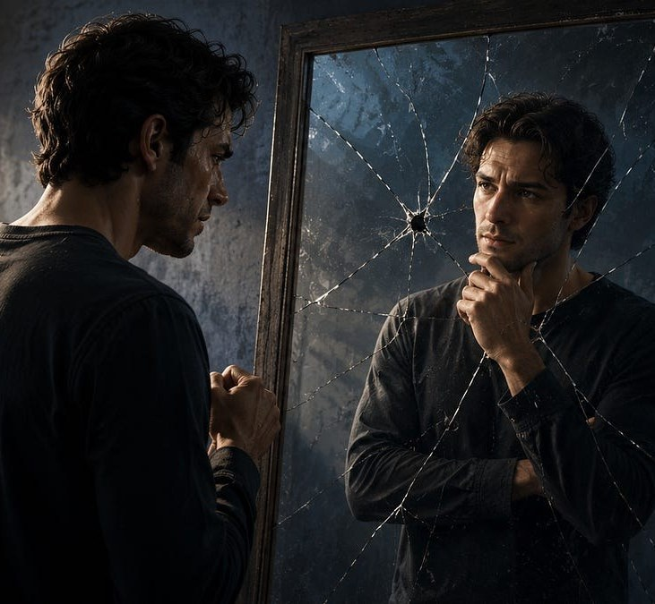
善惡二性相爭
•
人按神形像造，有善性
•
吃了善惡樹果子，有了惡性
•
善惡二性在人裡面相爭
我
經文：立志為善由得我，只是行出來由不得我。（羅七18）
Notes:
【約2.2分鐘】善惡二性相爭。投影片上的講解就是原文該段的濃縮，講的時候可以照著說，再展開一兩句自己的見證，不要偏離原文。

Slide 4
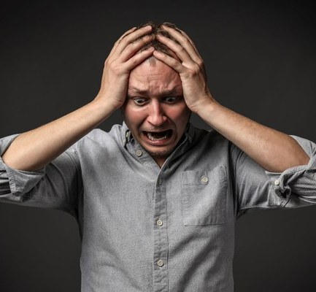
想要行善卻不能
•
沒有人願意貪婪嫉妒
•
貪欲傲氣卻在人裡面
•
人無法脫離這些惡性
我
經文：我所願意的善，我反不作；我所不願意的惡，我倒去作。（羅七19）
Notes:
【約2.2分鐘】想要行善卻不能。投影片上的講解就是原文該段的濃縮，講的時候可以照著說，再展開一兩句自己的見證，不要偏離原文。

Slide 5

舊我同釘十字架
•
神不改變敗壞生命
•
乃是從根本上治死它
•
已死的人就從罪開釋
我
經文：我已經與基督同釘十字架；現在活著的，不再是我。（加二20上）
Notes:
【約2.2分鐘】舊我同釘十字架。投影片上的講解就是原文該段的濃縮，講的時候可以照著說，再展開一兩句自己的見證，不要偏離原文。

Slide 6
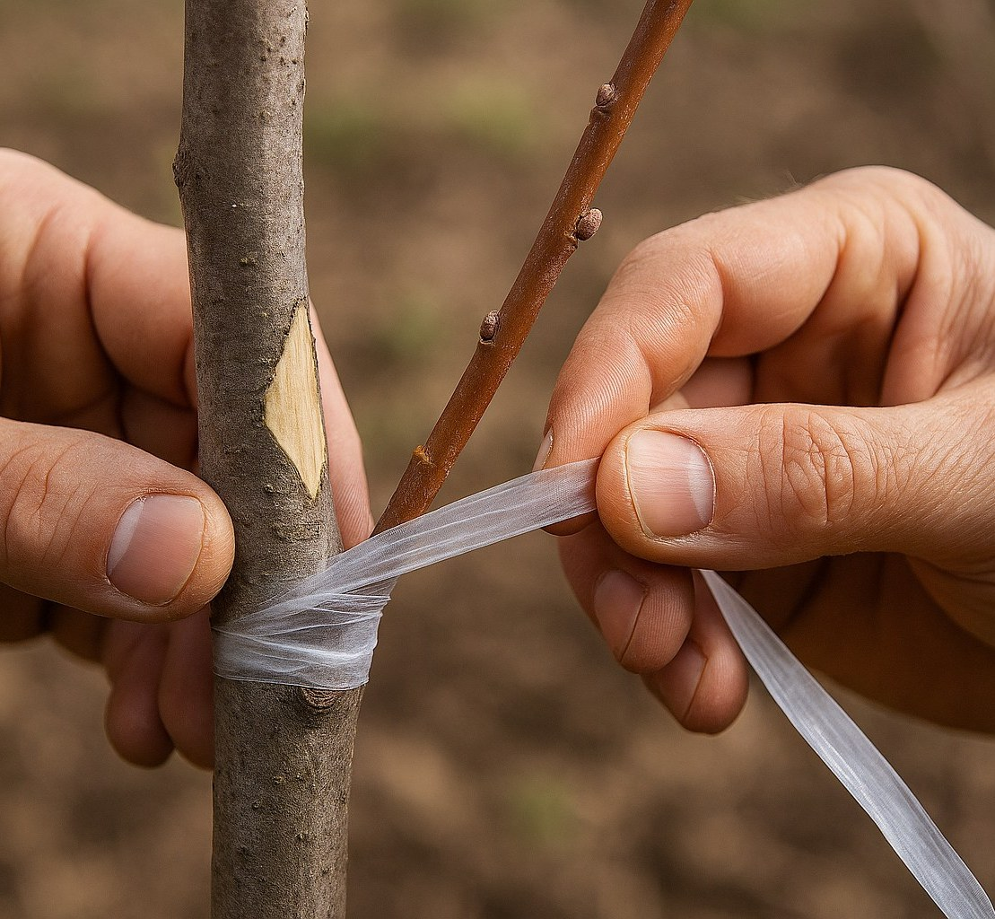
基督活在我裡面
•
主復活成為賜生命的靈
•
信祂的人都能接受祂
•
憑所接上的樹而活
我
經文：乃是基督在我裡面活著。（加二20上）
Notes:
【約2.2分鐘】基督活在我裡面。投影片上的講解就是原文該段的濃縮，講的時候可以照著說，再展開一兩句自己的見證，不要偏離原文。

Slide 7
回到經文 · 本篇一覽
「我」的鑰字經文
我是個苦惱的人！誰要救我？（羅七24上）
人想要為善，是何等的苦惱。（羅七7註2）
人需要神的憐憫，因為他們無能、軟弱且苦惱。（約五2註2）
我已經與基督同釘十字架；現在活著的，不再是我，乃是基督在我裡面活著。（加二20上）
神的經綸乃是：『我』在基督的死裡被釘死，基督在祂的復活裡活在我裡面。（加二20註3）
這些經文，就是剛才信息的根據。
基督和那靈接管了『我』和肉體的地位，信仰頂替了律法，使我們能憑那靈活基督。（加三2註3）
Notes:
【約1分鐘】講完生活與信息後，再把本篇篇首的鑰字經文讀一遍，幫助朋友把剛才聽到的信息對回經文上。

Slide 8
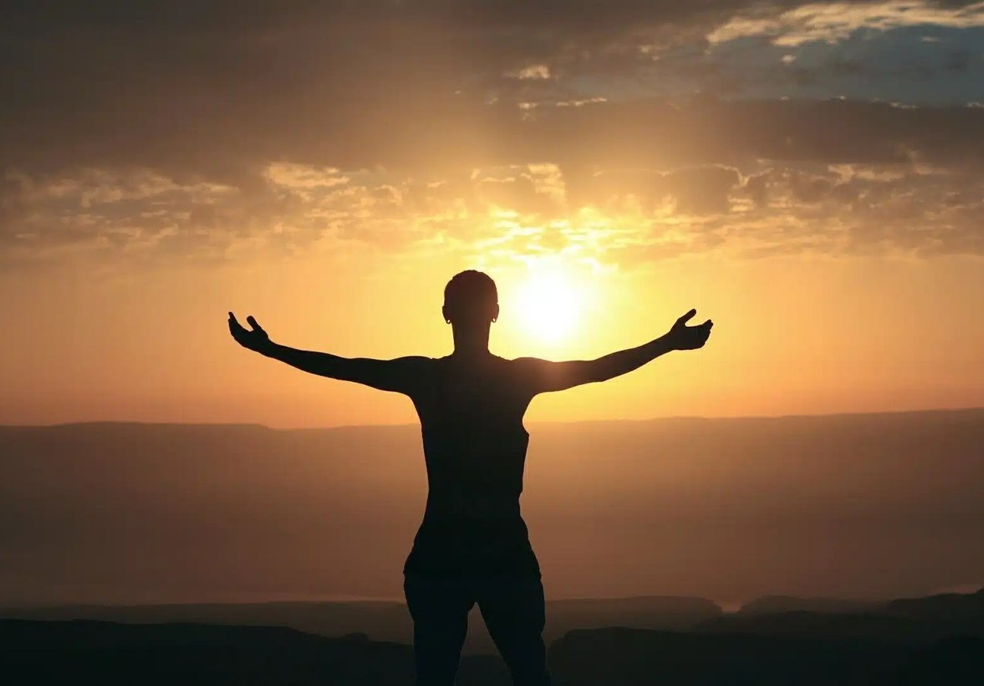
福音的答案 · 舊我與新我
福音的答案
•
舊我與基督同釘十字架
•
新我得著神聖的生命
•
基督在我裡面活著
加拉太二章二十節給我們看見，保羅信主得救後，有罪生命的舊我已經與基督同釘十字架而被了結；他現在所活的，乃是得著神聖生命的新我。基督不僅在十字架上帶著我們同死，還要在我們裡面與我們同活，這是神奇妙的救恩。
Notes:
【約1分鐘】加拉太二章二十節給我們看見，保羅信主得救後，有罪生命的舊我已經與基督同釘十字架而被了結；他現在所活的，乃是得著神聖生命的新我。基督不僅在十字架上帶著我們同死，還要在我們裡面與我們同活，這是神奇妙的救恩。

Slide 9
抉擇
今天，你願意嗎？
今天就接受祂作你的救主，經歷祂這奇妙的救恩。
不需要先作好、改好，只要現在作一個決定。
Notes:
【約0.5分鐘】直接、溫和地問，不要強逼。朋友若有問題，記下來，講完禱告後再回答。

Slide 10
一起禱告 · 講一句，跟一句
哦，主耶穌
1
主耶穌，我是個苦惱的人，立志為善卻行不出來。
2
謝謝你為我釘十字架，我的舊我已經與你同釘。
3
求你進到我裡面，作我的生命和能力。
4
從今天起，讓基督在我裡面活著。
凡心裡相信，口裡承認，呼求主名的，就必得救。
Notes:
【約1分鐘】邀請朋友開口跟著禱告，一句一句慢慢來。只要他願意開口呼求主名，就恭喜他得救了，並立刻約定下一次見面。

Slide 11
下一步
不要讓這個福音停在今天
•
留下聯絡方式，約定下次見面
•
邀請參加小排或福音聚會
•
每天花一點時間呼求主名、讀經禱告
Notes:
【約0.5分鐘】結尾：留下手機或 Line，立刻邀請到小排或下次福音聚會。

